Slide 1

PARADIGMAS DE LINGUAGENS DE PROGRAMAÇÃO EM PYTHON
Tipos de dados
String, estrutura de repetição e coleções
Ana Carolina Costa de Oliveira
ana.coliveira@estacio.br

Slide 2
Agenda
Tipos primitivos de dados
Inteiro, reais, caracteres e lógicos.
Estrutura de repetição
For e while
Coleções
Lista

Slide 3

Tipos
O tipo é uma forma de classificar as informação.
As linguagens de programação normalmente trazem implementado o que é chamado de tipos primitivos, isto é, o tipo de dado mais genérico possível.

Slide 4


Tipos primitivos de dados
Na informática tudo é manipulado como sendo bits.
Quando manipulamos letras estamos trabalhando também com bits. Então, vamos definir agora, que num primeiro momento, toda informação é de fato um caractere, seja ele uma letra, um número, um símbolo ou então, um caractere especial.

Slide 5
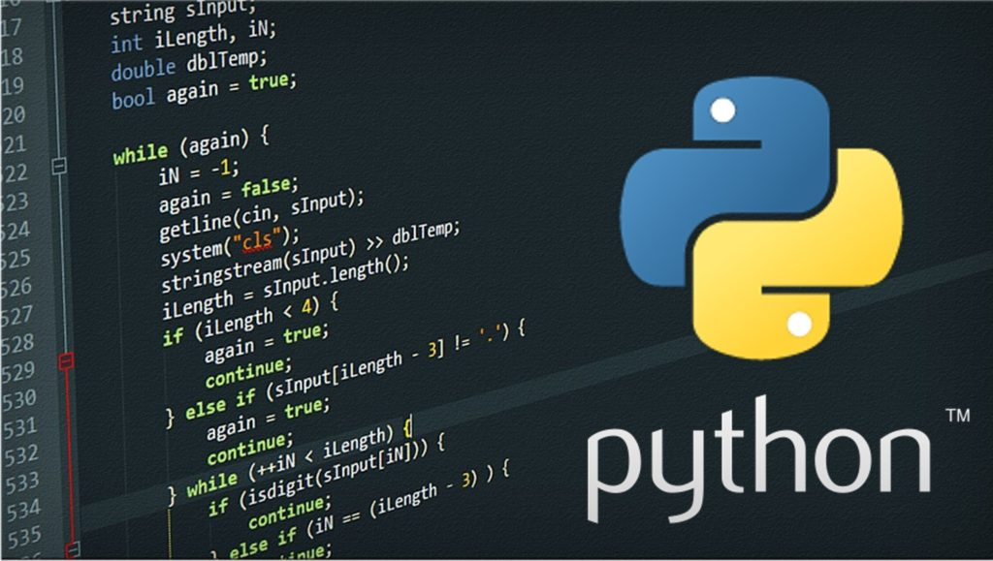
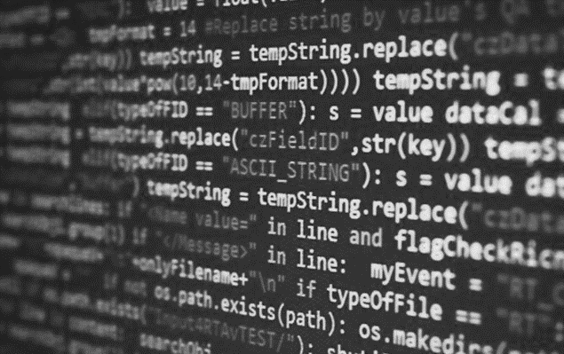
Tipos primitivos
Cada linguagem de programação tem seus tipos primitivos, em Python são:
int - para números inteiros;
float ou double - para ponto flutuante;
bool - armazena True ou False;
str - para conjunto de caracteres;
list - para agrupar um conjunto de elementos;
tupla - semelhante ao tipo list, porém, imutável;
dic - para agrupar elementos que serão recuperados por uma chave;

Slide 6
Booleano
Álgebra Booleana, criada por George Boole.
Duas constantes – Verdadeiro ou Falso
True -> Verdadeiro
False -> Falso
Obs: Sempre com a inicial maiúscula

Slide 7
Operações básicas
negação (not)
Obs: Fazendo a negação, se o valor booleano for verdadeiro o resultado será falso.
Ou (or)
Obs: É uma operação binária, ou seja, depende de dois valores. Ou um ou outro deve ser verdadeiro.
e (and)
Obs: Também é uma operação binária, ou seja, depende de dois valores. Ambos os valores devem ser verdadeiro.

Slide 8
String
Em Python, um dado é considerado do tipo string sempre:
Estiver entre aspas simples -> ‘um string’, ‘123’, ‘a’, ‘True’ e ’23.3’.
Estiver entre aspas duplas -> “um string”, “123”, “a”, “True” e “23.3”.
Estiver entre aspas simples triplas -> ‘’’um string’’’, ‘’’123’’’, ‘’’a’’’, ‘’’True’’’ e ’’’23.3’’’.
Estiver entre aspas duplas triplas -> “””um string”””, “””123”””, “””a”””, “””True””” e “””23.3”””.

Slide 9
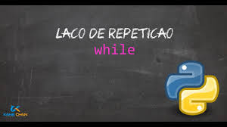

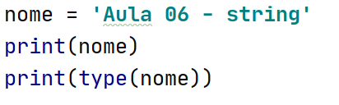
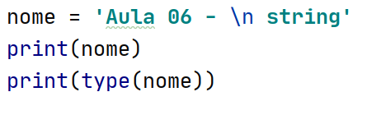

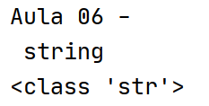
Exemplo
\n em programação pula uma linha

Slide 10
Funções para string
Função | Definição | Sintaxe
upper | String em maiúscula . | print(nome_variavel.upper())
lower | String em minúscula . | print(nome_variavel.lower())
split | Transforma em uma lista de string. | print(nome_variavel.split())
replace | Substitui uma parte do texto por uma outra String. | print(nome_variavel.repalce(‘x’, ‘y’))
len | Retornar a quantidade de caracteres utilizados numa determinada estrutura. | print(len(nome_variavel))
capitalize | Retorna um string com o primeiro caractere em maiúscula, e o resto em minúsculas. | print(nome_variavel. capitalize())
count | Retorna o número de ocorrências de item. | print(nome_variavel. count(‘x’))
\n em programação pula uma linha

Slide 11
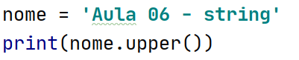







Exemplo
upper
lower
split
replace

Slide 12





Exemplo
len
capitalize
count
https://panda.ime.usp.br/pensepy/static/pensepy/08-Strings/strings.html

Slide 13
Estruturas de repetição
Permitem que um bloco de comandos seja executado diversas vezes.
Dois tipos de Repetição:
Repetição condicional
Repetição contável

Slide 14



Repetição Condicional
Executa um bloco de código enquanto uma condição lógica for verdadeira (while).
Exemplo: Atirar pedras na vidraça até quebrá-la.

Slide 15
Repetição Condicional
Expressão
booleana
...
while CONDIÇÃO:
INSTRUÇÃO 1
INSTRUÇÃO 2
...
INSTRUÇÃO N
...
Expressão do
loop
Notes:
Expressão booleana é toda expressão onde o resultado é verdadeiro ou falso.

Slide 16
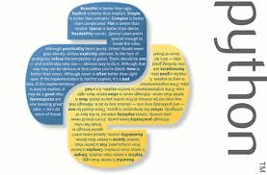

Repetição Condicional
Em um loop while, é importante cuidar do critério de parada.
numero = 1
while numero < 10:
print(numero)
numero = numero + 1
Notes:
Expressão booleana é toda expressão onde o resultado é verdadeiro ou falso.

Slide 17

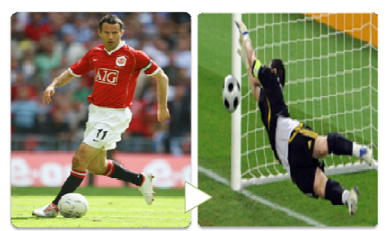
Repetição contável
Executa um bloco de código um número predeterminado de vezes (for)
Exemplo: Bate 5 vezes

Slide 18
Repetição contável
Valores iteráveis (string, range, lista etc.)
...
for VARIÁVEL in (faixa_de_valores):
INSTRUÇÃO 1
INSTRUÇÃO 2
...
INSTRUÇÃO N
...
Notes:
Expressão booleana é toda expressão onde o resultado é verdadeiro ou falso.

Slide 19

Repetição contável
início (opcional) – quando omitido, início = 0
fim (obrigatório)
nome = ‘python’
for letra in nome:
print(letra)
for numero in range(1,6):
print(numero)
String
range
Notes:
Os valores podem ser especificados como um intervalo com início, fim e incremento, usando range

Slide 20
Repetição contável
OBS: Listas em Python funciona como vetores /matrizes (arrays) em outras linguagens.
lista = [1, 2, 3, 4, 5, 6]
for numero in lista:
print(numero)
lista
Notes:
Cochetes

Slide 21
Listas em Python
Dinâmica: não possui tamanho fixo; ou seja, podemos criar lista e simplesmente ir adicionando elementos.
Qualquer tipo de dado: não possuem tipo de dado fixo; ou seja, podemos colocar qualquer tipo de dados.
As listas em Python são representadas por colchetes: [ ].
Notes:
Vamos colocando elementos enquanto tivemos memória disponível.

Slide 22





Exemplo
Type ([])
lista1 = [5, 6 ,76, 2, 10, 43, 21, 98, 12, 43, 1, 12, 4, 6, 100 ]
lista2 = [‘P’, ‘y’, ‘t’, ‘h’, ‘o’, ‘n’]
lista3 = []
Lista4 = [‘Python’]

Slide 23

Funções e métodos dos objetos do tipo lista
FUNÇÃO / MÉTODOS | DESCRIÇÃO
append() | Adição de um elemento na lista
insert() | Adiciona um item em uma posição X da lista
remove() | Remove um item em uma posição X da lista
sort() | Ordenar uma lista
reverse | Reverter os elementos da lista
Notes:
Funções nativas para listas

Slide 24


Exemplo
lista1 = [5, 6 , 2, 10, 43]

Slide 25
Exemplo
carrinho = []
produto = ‘’
while produto !='sair’:
print("Adicione um produto na lista ou digite 'sair' para sair: ")
produto = input()
if produto !='sair’:
carrinho.append(produto)
for produto in carrinho:
print(produto)

Slide 26

Estrutura de string
Estrutura de repetição
Estrutura de lista

Slide 27


Slide 28



